Slide 1
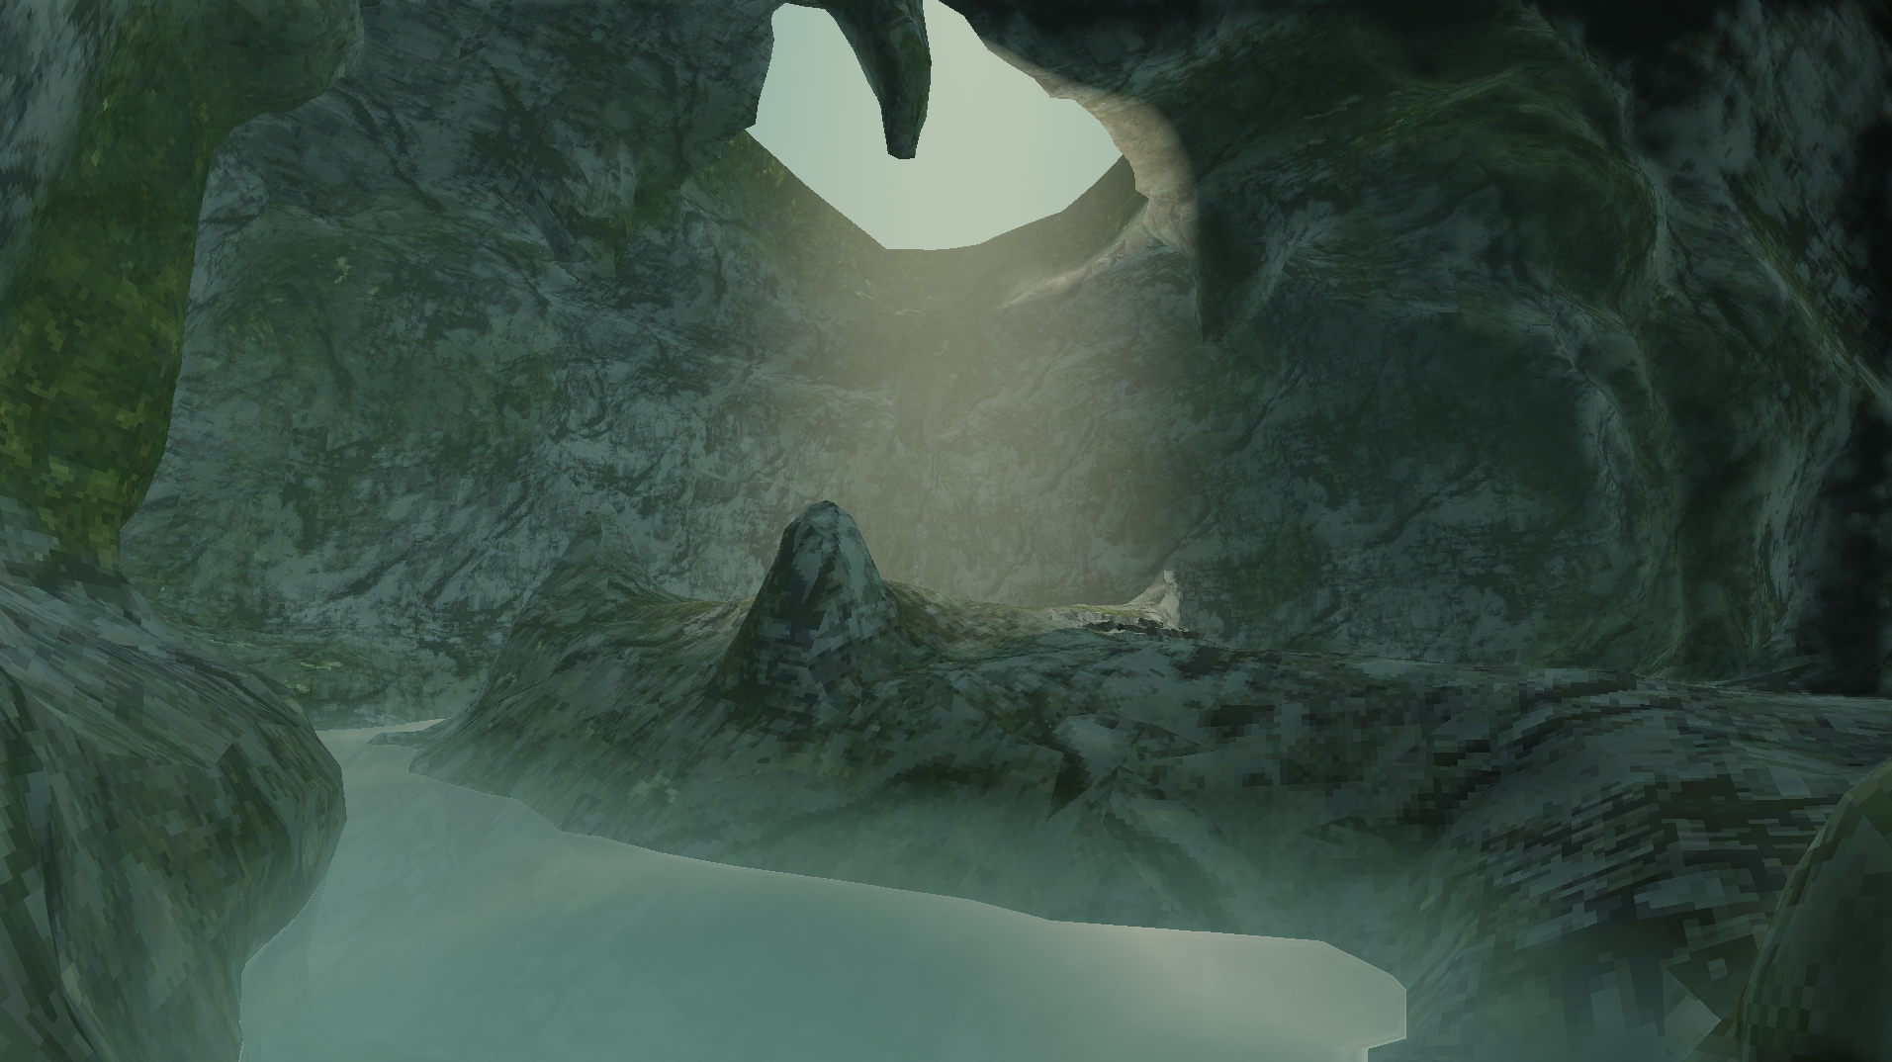

CollecThings
undefined csapat

Slide 2
A csapatról
Iskolánk: Debreceni SZC Mechwart András Gépipari és Informatikai
A csapattagok:
Kovács Dániel - UI és annak programozása
Tóth Péter - Modellezés és játékos programozása, zene
Kiss Dani - Assetek összerakása, Sound design
Wágner Ábel - Modellezés és animálás
Borók Máté - Map design és ellenfelek programozása

Slide 3
Projekt ötletünk és leírása
Ötlet röviden:
A CollecThings egy action-adventure játék, ahol az utad során meg kell küzdened különböző ellenségekkel, hogy hazajuss.
A műhely végére egy kész demót akarunk elkészíteni a következő funkciókkal:
Mozgás: Sétálás, futás, csúszás, ugrás, dash-elés
Fegyverek: Pisztoly, sörétes puska és egy gravitáció manipuláló fegyver
Élet és energia
Interact és Pickup rendszer

Slide 4
Tech stack
Godot 4.3
GDScript
Blender
Github
Gimp

Slide 5
Roadmap
Felkészülés:
Megbeszélni a következőket:
narratívát a játék világhoz
játék fő funkciói (pl.: mozgási rendszer)
ellenség, pályák kinézete
Felhasználó felület
Stílus irányzat
Asset könyvtár elkészítése
2. Fejlesztés:
Kidolgozni a lehető legjobban a felkészülésben említett pontokat
Megpróbáljuk kisegíteni egymást, ha elakadnánk
Modellek elkészítése egy demó világhoz, ahol debugolni tudjuk a kész funkciókat.
Kezdetleges ellenségek leprogramozása
A GDD átírása, ha szükséges
3. Kiegészítés:
Hangok és zenék készítése

Slide 6
Pictures
Felkészülés:
Megbeszélni a következőket:
narratívát a játék világhoz
játék fő funkciói (pl.: mozgási rendszer)
ellenség, pályák kinézete
Felhasználó felület
Stílus irányzat
Asset könyvtár elkészítése
2. Fejlesztés:
Kidolgozni a lehető legjobban a felkészülésben említett pontokat
Megpróbáljuk kisegíteni egymást, ha elakadnánk
Modellek elkészítése egy demó világhoz, ahol debugolni tudjuk a kész funkciókat.
Kezdetleges ellenségek leprogramozása
A GDD átírása, ha szükséges
3. Kiegészítés:
Hangok és zenék készítése

